Slide 1

Внедрение ОРВ и экспертизы
муниципальных НПА
в городе Югорске
Управление экономической политики
администрации города Югорска 2016 год

Slide 2
Оценка регулирующего воздействия (ОРВ) проектов муниципальных нормативных правовых актов - деятельность в целях выявления в проектах муниципальных нормативных правовых актов положений, вводящих избыточные обязанности, запреты и ограничения для субъектов предпринимательской и инвестиционной деятельности или способствующих их введению, а также положений, способствующих возникновению необоснованных расходов субъектов предпринимательской и инвестиционной деятельности и бюджета города Югорска

Slide 3

Процедура ОРВ и экспертиза муниципальных НПА в городе Югорске проводится с января 2016 года
В целях внедрения ОРВ и экспертизы принято
постановление администрации города от 28.12.2015 № 3861
«Об утверждении Порядка проведения оценки регулирующего воздействия проектов муниципальных нормативных правовых актов и экспертизы принятых администрацией города Югорска муниципальных нормативных правовых актов, затрагивающих вопросы осуществления предпринимательской и инвестиционной деятельности»

Slide 4


В администрации города Югорска сформирована децентрализованная модель проведения ОРВ и экспертизы,
которая соответствует Методическим рекомендациям
Минэкономразвития Российской Федерации
1
Орган-разработчик МНПА самостоятельно осуществляет процедуру ОРВ (экспертизы), включая проведение публичных консультаций с заинтересованными лицами.
Срок проведения публичных консультаций – не менее 15 календарных дней
2
-
Заключение об ОРВ (экспертизе) готовит уполномоченный орган - Управление экономической политики администрации города

Slide 5
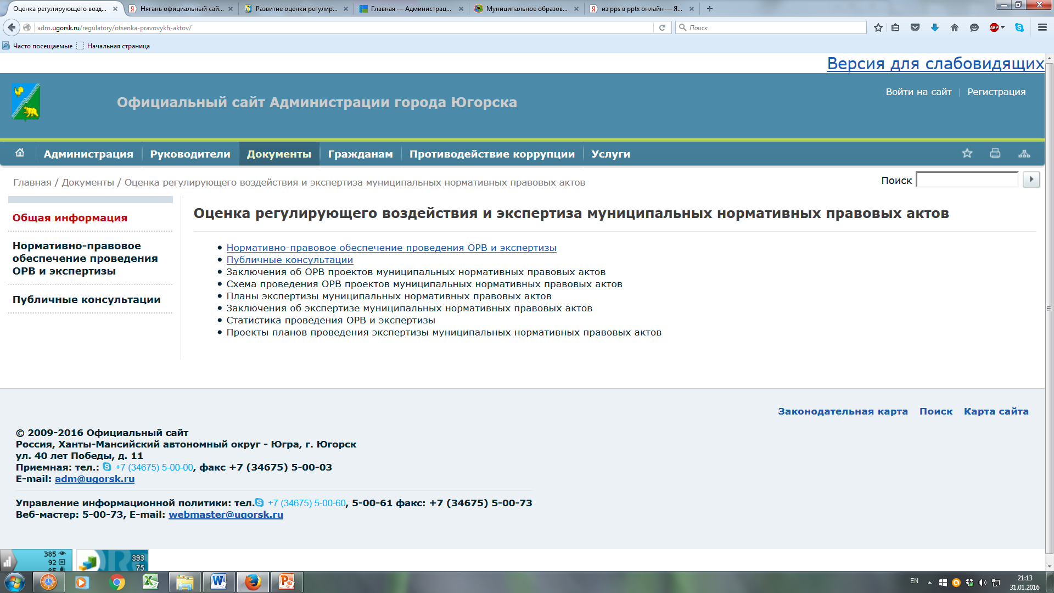
Процедура ОРВ (экспертизы) публична и осуществляется с использованием официального сайта администрации города Югорска (www.adm.ugorsk.ru)

Slide 6


Основные проблемы при проведении ОРВ и экспертизы (опыт «пилотных» территорий – г. Нижневартовск, г. Сургут)
Низкая активность субъектов предпринимательства
В ходе публичных консультаций предложения не поступают
Рекомендуемые меры для их решения
1
Информирование субъектов бизнеса об участии в ОРВ и экспертизе НПА при организации обучающих семинаров, тренингов
2
Поддержка «обратной связи» с участниками публичных консультаций путем направления им информации об учете предложений либо их мотивированном отклонении
3
Повышение информационной открытости (публикации в СМИ и размещение информации на официальном сайте)

Slide 7
Перспективы развития ОРВ и экспертизы в городе Югорске
Доработка постановления администрации города о Порядке ОРВ и экспертизы, с целью устранения сложных процедур, исключения выявленных неточностей и некорректных определений в тексте МПА
1
Внедрение новых форм проведения публичных консультаций путем проведения совместных совещаний разработчиков проектов МНПА и заинтересованных лиц, интересы которых затрагиваются проектом МНПА
2
3
Проведение оценки фактического воздействия МНПА, прошедших углубленную ОРВ (с 2019 года)

Slide 8
СХЕМА ПРОВЕДЕНИЯ ОРВ
Орган разработчик проекта МНПА
(структурное подразделение администрации города)
Уполно-моченный орган - Управле-ние экономи-ческой политики
1. Предварительная ОРВ
Заключение
ОРВ требуется и возвращается на углубленную ОРВ
Проект МНПА
(с пояснительной запиской)
ОРВ не требуется
ОРВ требуется
ОРВ не требуется
2. Углубленная ОРВ
Заключение об ОРВ
- Сводный отчет об ОРВ
- Заключение по публичным консультациям
Публичные консультации
Согласование МНПА

Slide 9
Примеры заполнения форм и отчетов по ОРВ
УВЕДОМЛЕНИЕ
О ПРОВЕДЕНИИ ПУБЛИЧНЫХ КОНСУЛЬТАЦИЙ ПО ПРОЕКТУ
МУНИЦИПАЛЬНОГО НОРМАТИВНОГО ПРАВОВОГО АКТА
Настоящим Департамент финансов администрации города Югорска
(наименование структурного подразделения администрации города - регулирующего органа)
уведомляет о проведении публичных консультаций в целях оценки регулирующего воздействия проекта муниципального нормативного правового акта
Регулирующий орган:
Департамент финансов администрации города Югорска
(наименование регулирующего органа)
Период проведения публичных консультаций:
«29».«03».«2016» – «14».«04».«2016» (не менее 15 календарных дней)
Способ направления ответов:
Направление ответов на предложенные к обсуждению вопросы, предложений (замечаний) по проекту муниципального нормативного правового акта осуществляется в форме электронного документа по электронной почте на адрес:
_____________________ kazna@ugorsk.ru ____________________
(адрес электронной почты ответственного работника)
или в форме документа на бумажном носителе по адресу: 628260, Тюменская область, Ханты-Мансийский АО-Югра, ул. 40 лет Победы ул., д.11, каб. 211
(почтовый адрес регулирующего органа)
Контактное лицо по вопросам проведения публичных консультаций:
Маслюкова Надежда Теодозиевна, начальник отдела внутреннего аудита,тел. (34675)50072
(фамилия, имя, отчество, должность ответственного лица, контактный телефон)
Проект постановления администрации города Югорска «О внесении изменения в постановление администрации города Югорска от 27.02.2015 № 1339 «О предоставлении бюджетных инвестиций юридическим лицам, не являющимся государственными или муниципальными учреждениями и государственными или муниципальными унитарными предприятиями за счет средств бюджета города Югорска»
(наименование проекта муниципального нормативного правового акта)
Устанавливается запрет на оказание муниципальной поддержки в форме бюджетных инвестиций иностранным юридическим лицам, включая офшорные компании в связи с принятием Федерального закона от 15.02.2016 № 23-ФЗ «О внесении изменений в Бюджетный кодекс Российской Федерации»
(краткое описание вводимого регулирования)
В целях оценки регулирующего воздействия проекта муниципального нормативного правового акта и выявления в нем положений, вводящих избыточные административные и иные ограничения и обязанности для субъектов предпринимательской и инвестиционной деятельности или способствующих их введению, а также положений, способствующих возникновению необоснованных расходов субъектов предпринимательской и инвестиционной деятельности, а также бюджета города Югорска
Департамент финансов администрации города Югорска
(наименование регулирующего органа)
в соответствии с пунктом 3.8 Порядка проведения в администрации города Югорска оценки регулирующего воздействия проектов муниципальных нормативных правовых актов и экспертизы муниципальных нормативных правовых актов, затрагивающих вопросы осуществления предпринимательской и инвестиционной деятельности, утвержденного постановлением администрации города от 28.12.2015 № 3861 проводит публичные консультации. В рамках указанных консультаций все заинтересованные лица вправе направить свои предложения и замечания по прилагаемому проекту муниципального нормативного правового акта.
Перечень вопросов: (при отсутствии опросного листа)
1.Предлагается высказать мнение по поводу излишне установленных требований.
2.Предлагается внести предложения и замечания к проекту муниципального нормативного правового акта.
Приложение: проект муниципального нормативного правового акта, пояснительная записка к проекту муниципального нормативного правового акта.

Slide 10
Примеры заполнения форм и отчетов по ОРВ
Сводный отчет об оценке регулирующего воздействия проекта муниципального нормативного правового акта
№ _______________________ (присваивается регулирующим органом) | Сроки проведения публичного обсуждения:
 | начало: « 15 » сентября 2016 г.;
 | окончание: « 29 » сентября 2016 г.
I. Общая информация
1.1. Департамент муниципальной собственности и градостроительства администрации города Югорска (ДМСиГ), являющийся разработчиком проекта муниципального нормативного правового акта, затрагивающего вопросы осуществления предпринимательской и инвестиционной деятельности (далее - регулирующий орган).
1.2. Сведения об отраслевых (функциональных) органах администрации города, участвующих в разработке проекта муниципального нормативного правового акта, затрагивающего вопросы осуществления предпринимательской и инвестиционной деятельности: Отдел развития потребительского рынка и предпринимательства управления экономической политики администрации города Югорска (ОРПРиП УЭП)
1.3. Вид и наименование проекта муниципального нормативного правового акта: Проект постановления администрации города Югорска «Об утверждении Положения о размещении нестационарных торговых объектов на территории города Югорска»
1.4. Основание для разработки проекта муниципального нормативного правового акта: Гражданский кодекс РФ, Федеральный закон от 06.10.2003 № 131-ФЗ «Об общих принципах организации местного самоуправления в Российской Федерации», Федеральный закон от 28.12.2009 № 381-ФЗ «Об основах государственного регулирования торговой деятельности в Российской Федерации»
1.5. Контактная информация ответственного исполнителя регулирующего органа: Фамилия, имя, отчество: Михай Наталья Викторовна, Должность: начальник юридического отдела ДМСиГ Телефон: (34675) 5 00 21 Адрес электронной почты: dmsig_uo@ugorsk.ru

Slide 11
Примеры заполнения форм и отчетов по ОРВ
Сводный отчет об оценке регулирующего воздействия проекта муниципального нормативного правового акта
II. Характеристика общественных отношений
2.1. Описание содержания общественных отношений, на урегулирование которых направлен предлагаемый проектом муниципального нормативного правового акта способ регулирования: Общественные отношения возникающие между органами местного самоуправления и субъектами предпринимательской деятельности (юридическими лицами, индивидуальными предпринимателями), в процессе определения места осуществления торговли с использованием нестационарного торгового объекта
2.2. Перечень действующих муниципальных нормативных правовых актов (их положений), устанавливающих правовое регулирование: Постановление администрации города Югорска от 21.06.2011 № 1308 «Об утверждении схемы размещения нестационарных торговых объектов на территории муниципального образования город Югорск»
2.3. Опыт муниципальных образований Ханты-Мансийского автономного округа - Югры в соответствующих сферах деятельности: в муниципальных образованиях Ханты-Мансийского автономного округа - Югры приняты (принимаются) подобные нормативные правовые акты
2.4. Выявление рисков, связанных с существующей ситуацией: отсутствие порядка размещения нестационарных торговых объектов влечет за собой возникновение конфликтов, спорных ситуаций между субъектами предпринимательской деятельности, осуществляющими торговлю посредством размещения нестационарных торговых объектов, а также конфликтов интересов администрации города и субъектов предпринимательской деятельности
2.5. Моделирование последствий, наступление которых возможно при отсутствии правового регулирования: меры прокурорского реагирования
2.6. Источники данных: Правовая система «Гарант», интернет ресурсы
2.7. Иная информация о проблеме: ____________________отсутствует________________________ (место для текстового описания)

Slide 12
Примеры заполнения форм и отчетов по ОРВ
III. Цели предлагаемого регулирования и их соответствие принципам правового регулирования,
а также приоритетам развития, представленным в Программе социально-экономического развития города Югорска и муниципальных программах
3.1. Цели предлагаемого регулирования: | 3.2. Способ достижения целей посредством предлагаемого регулирования:
Формирование торговой инфраструктуры города Югорска с учетом типов торговых объектов, форм и способов торговли для обеспечения доступности товаров и услуг населению города | Утверждение: положения о размещении нестационарных торговых объектов на территории города Югорска; порядка проведения аукционов на право заключения договоров на размещение нестационарных торговых объектов на территории города Югорска; порядка размещения нестационарных торговых объектов на территории города Югорска без проведения аукционов .
Определение основных требований к размещению нестационарных объектов на территории города Югорска при проведении праздничных, культурно-массовых, спортивно-массовых и иных мероприятий, имеющих краткосрочный характер | утверждение порядка размещения нестационарных объектов на территории города Югорска при проведении праздничных, культурно-массовых, спортивно-массовых и иных мероприятий, имеющих краткосрочный характер
3.3. Обоснование соответствия целей предлагаемого регулирования принципам правового регулирования, а также приоритетам развития, представленным в Программы социально-экономического развития города Югорска и муниципальных программах: Цель предполагаемого регулирования соответствует целевому блоку развития муниципального образования Стратегии социально-экономического развития города Югорска «Сохранение макроэкономической стабильности и переход к устойчивому развитию - создание условий для развития малого и среднего предпринимательства на территории города Югорска»
3.4. Иная информация о целях предлагаемого регулирования: ______________________отсутствует______________________ (место для текстового описания)

Slide 13
Процедура ОРВ (экспертизы) публична и осуществляется с использованием официального сайта администрации города Югорска (www.adm.ugorsk.ru)

